Slide 1

Öffnen von Rohrleitungen
Sicherheitskurzgespräche (SKG 047)
Stand 7/2026
Notes:
Sie können die Extension Card (grüne Fläche) auch in einer anderen Sekundärfarbe darstellen. Wenn Sie die Extension Card nicht benötigen, können Sie sie löschen.
Wenn Sie kein Bild als Hintergrund einsetzen möchten, können Sie auch die Hintergrundfarbe der Folie anpassen: Löschen Sie dafür den Platzhalter für das Bild, Rechtsklick – „Hintergrund formatieren“. Bitte nutzen Sie dafür die Sekundärfarben aus der UV-Farbpalette. Der Hintergrund kann aber auch weiß bleiben.

Slide 2
Allgemeine vorbereitende Arbeiten
Lektion 1
Arbeitsstelle besichtigen
Arbeitserlaubnisschein vorbereiten
Gefahrenbereiche absperren
Sicheren Stand für die Arbeiten schaffen
Gefährliche Temperaturen berücksichtigen
Abisolierarbeiten
Rohrleitungen fixieren und abstützen
Gegebenenfalls benachbarte
Anlagenteile schützen
Notfallmaßnahmen vorbereiten

Slide 3
Trennen, Sichern und Kennzeichnen
Lektion 2
Trennen und sichern
Öffnungsstelle kennzeichnen

Slide 4
Entleeren und Spülen
Lektion 3
Entleeren
Spülen
Erstickende Inertgase beachten
Drucklosigkeit kontrollieren

Slide 5
Arbeitserlaubnis
„Öffnen von Rohrleitungen“
Lektion 4
Arbeitsmittel auswählen und abstimmen
PSA mit Betrieb abstimmen
Arbeitserlaubnisschein erstellen
Arbeitserlaubnisschein kontrollieren und
vor Ort einweisen
LMRA (Last Minute Risk Analysis)

Slide 6
Arbeit durchführen
Lektion 5
Bei unvorhergesehenen Ereignissen unverzüglich die Arbeit einstellen
und Rücksprache halten
Öffnen einer Flanschverbindung
Öffnen mittels Schneidverfahren
Arbeitsstelle bei Arbeitsunterbrechungen abgestimmt in sicheren Zustand überführen
Mögliche Gefährdungen nach dem Öffnen der Rohrleitung beachten

Slide 7
Maßnahmen bei Arbeitsbeendigung
Lektion 6
Beabsichtigten Anlagenzustand
wiederherstellen
Arbeiten kontrollieren und
dokumentieren
Maßnahmen durch den Betrieb
vor Wiederinbetriebnahme

Slide 8
Finden Sie die 7 Fehler

Slide 9
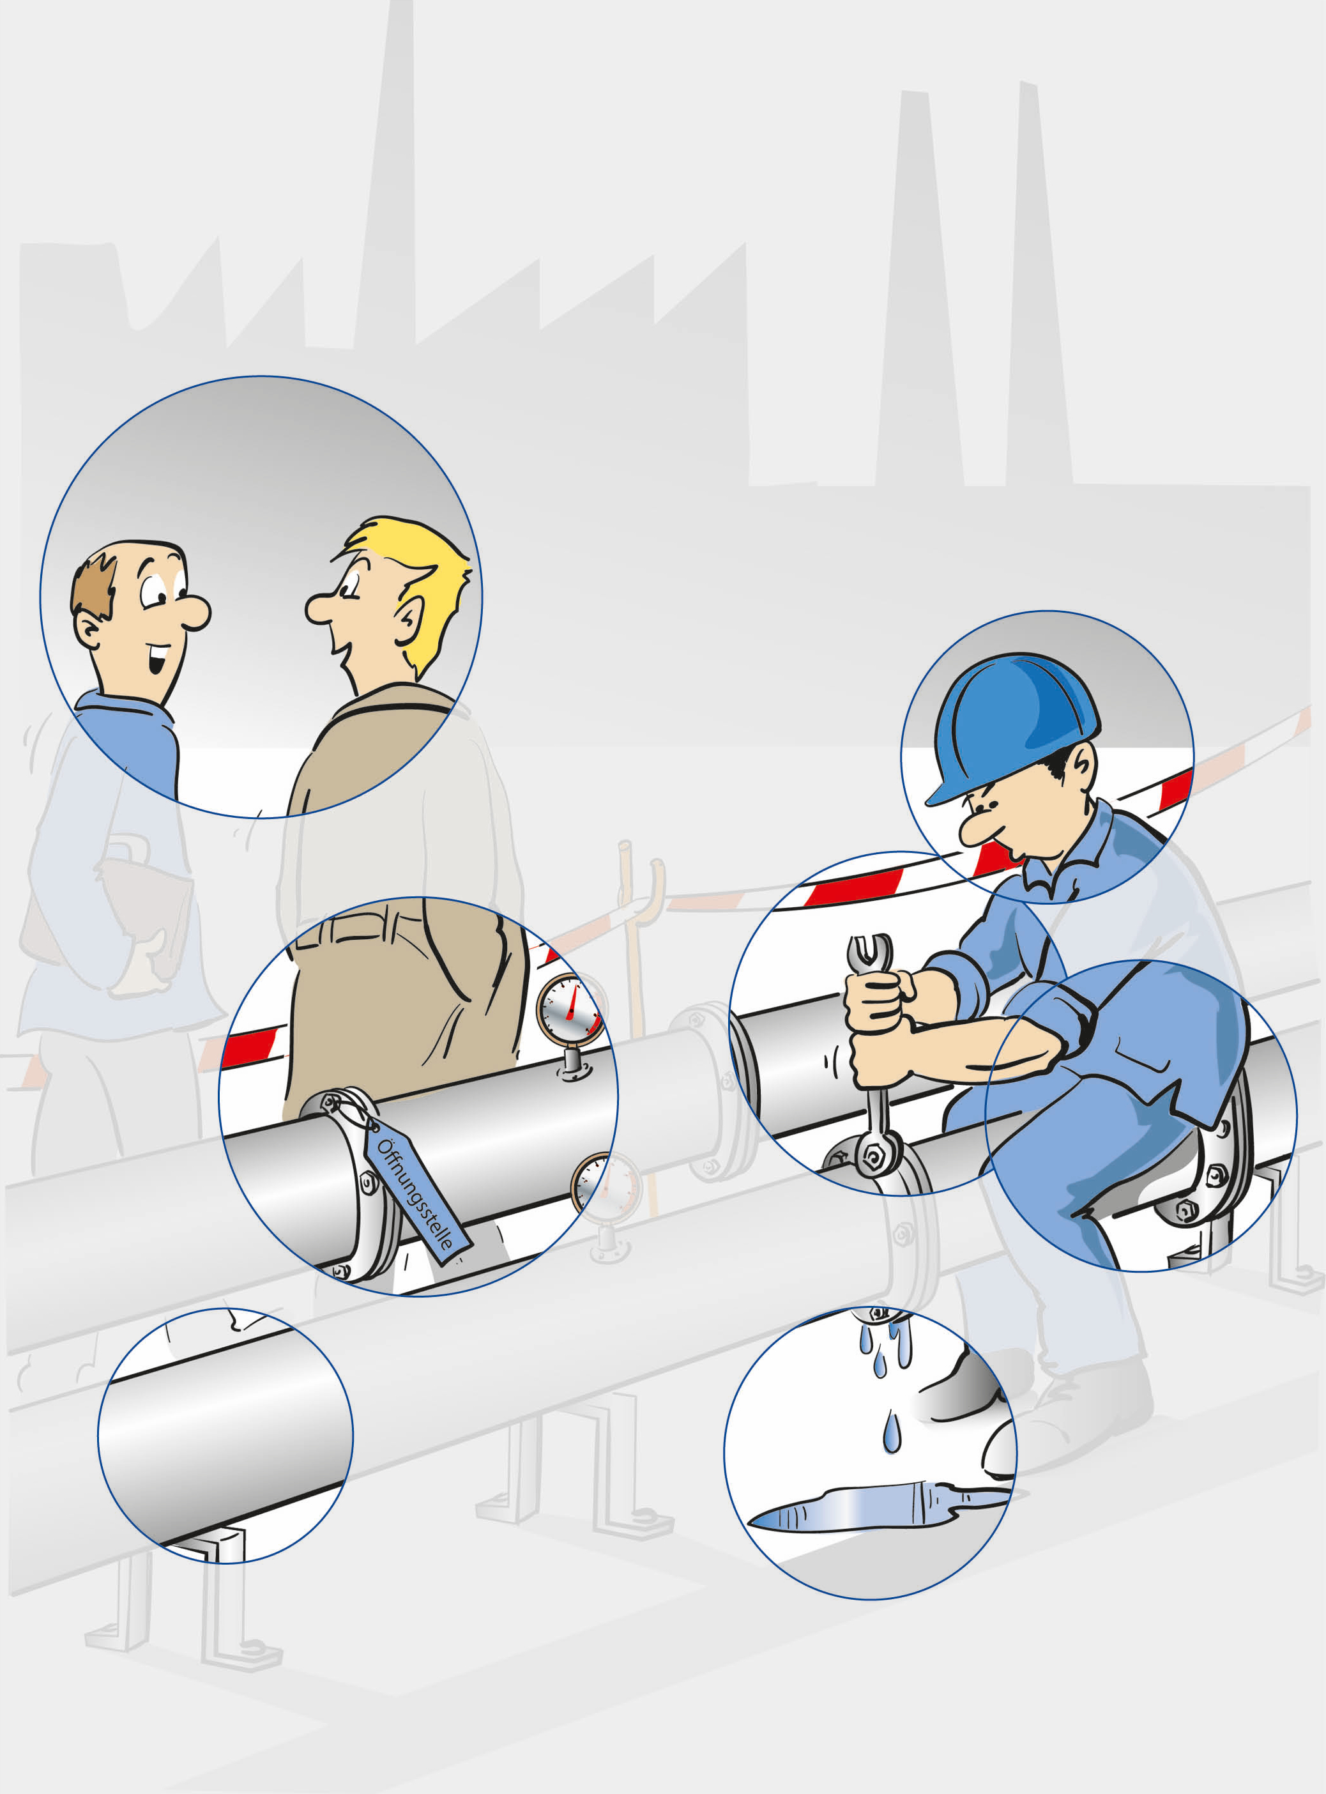
Fehlerübersicht

Slide 10
Fehler 1
Unbefugte Personen ohne PSA innerhalb des Absperrbereichs.

Slide 11
Fehler 2
Rohrleitung, welche mit Öffnungsstelle markiert ist, wurde nicht entleert und
drucklos gemacht.

Slide 12
Fehler 3
Arbeiter trägt ungenügende PSA.

Slide 13
Fehler 4
Arbeiter befindet sich an der falschen, unmarkierten, nicht freigegebenen Rohrleitung.

Slide 14
Fehler 5
Arbeiter befindet sich auf Rohrleitung, nicht seitlich davon. Durch sein Gewicht kann plötzlich die Rohrleitung durchbrechen.

Slide 15
Fehler 6
Keine Auffangwanne unter Rohrleitung.

Slide 16
Fehler 7
Rohrleitungen nicht hinsichtlich Medien und Strömungsrichtung gekennzeichnet.

Slide 17
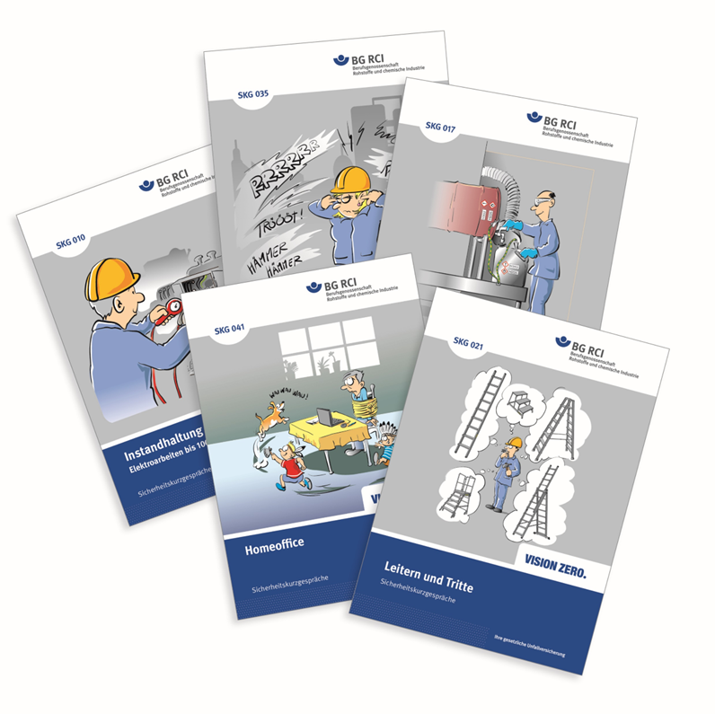
Weitere Sicherheitskurzgespräche
Die Reihe der Sicherheitskurzgespräche wird ständig
um neue Themen ergänzt.
In den Druckfassungen finden Sie zu den einzelnen Lektionen weitere ausführliche Hinweise und Erläuterungen für Unterweisende.
Einen Überblick über die derzeit verfügbaren Themen erhalten Sie im Mediencenter der BG RCI.
mediencenter.bgrci.de

